Slide 1
Решение практико-ориентированных задач
Задачи про печи

Slide 2
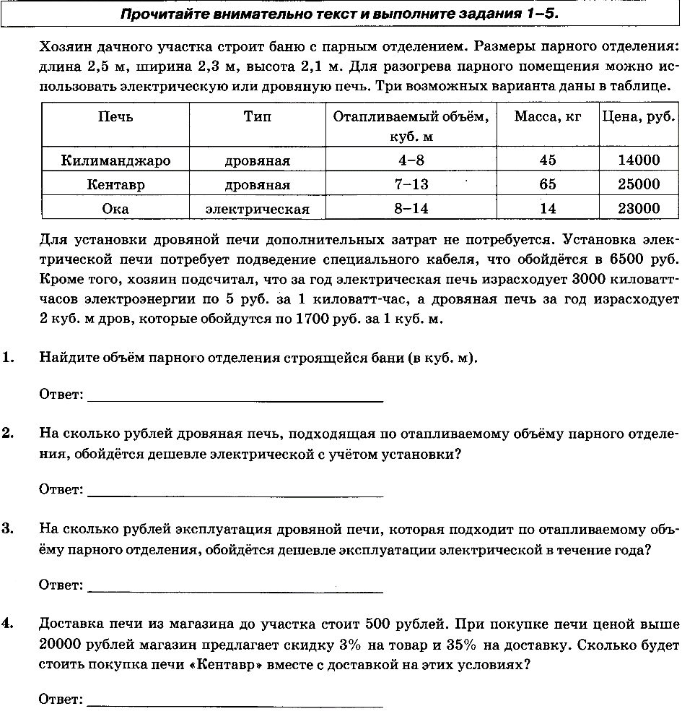
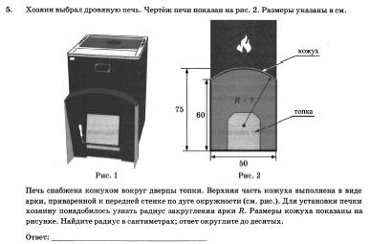

Slide 3
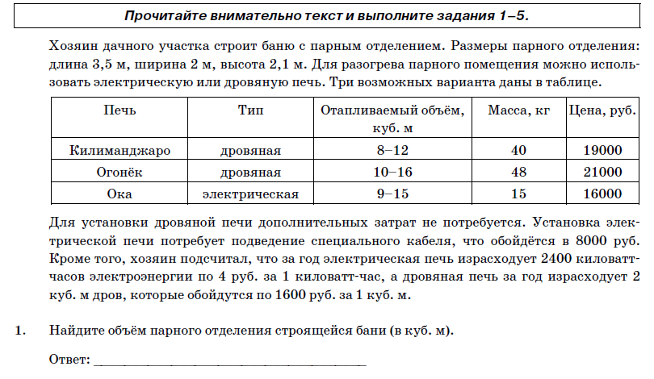
14,7
3,5 х 2 х 2,1 = 14,7(мᶟ) – объем парного отделения

Slide 4
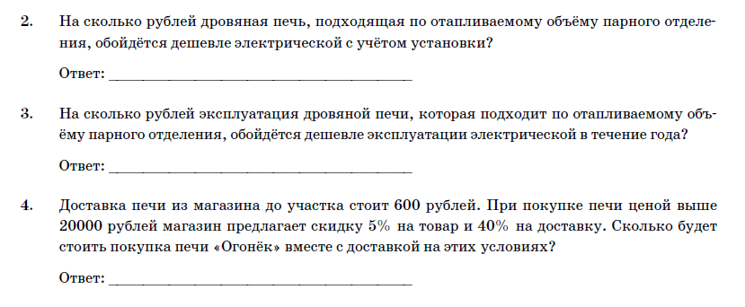
3000
6400
20310
№ 2
14,7 > 12 – Килиманджаро не подойдет
(16000+8000) - 21000 = 3000(р) дровяная дешевле
№ 2
№ 3
2400х4 - 2х1600 = 6400(р) - дровяная дешевле
№ 4
21000х0.05 = 1050(р) скидка на печь
600 х 0,4 = 240 (р) скидка на доставку
21000 + 600 – (1050+240) = 20310(р) обойдется покупка

Slide 5
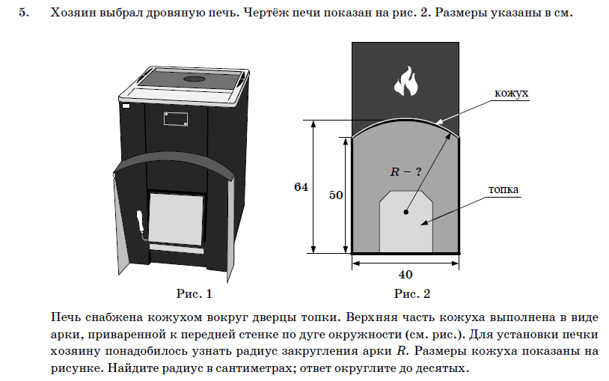
Проведем хорду АС, и радиус ОК ┴ АС; радиус ОС. Рассмотрим прямоугольный треугольник ОВС.
ВС = 40:2=20;
ВК=64-50 = 14,
значит ОВ = R-14.
R²=20²+(R -14)² =
=400+R²-28R+196
R=596:28=21,28см≈21,3см
К
А
14
B
C
20
R-14
R
O

Slide 6
2 способ решения задачи № 5
Задачу можно решить используя формулу
$R=\frac{{(\frac{L}{2})}^{2}+H^{2}}{2H}$
L=40 см, H=64-50=14 см
R=$\frac{{20}^{2}+{14}^{2}}{2∗14}$=$\frac{400+196}{28}$=$\frac{596}{28}$=21,28 см$≈21,3см$

Slide 7
Попробуйте решить самостоятельно

